Slide 1
Ранняя профилактика семейного неблагополучия
Почуева О.В., социальный педагог МАОУ «Экспериментальный лицей «Научно-образовательный комплекс»

Slide 2
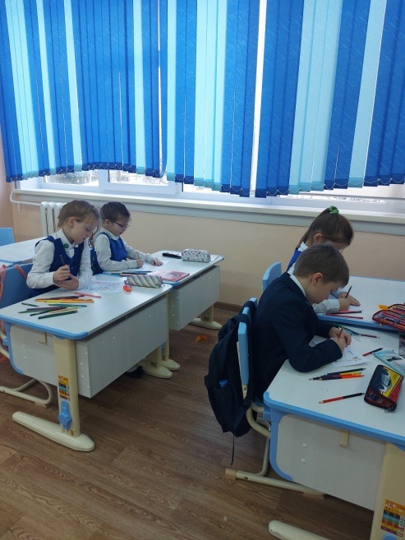
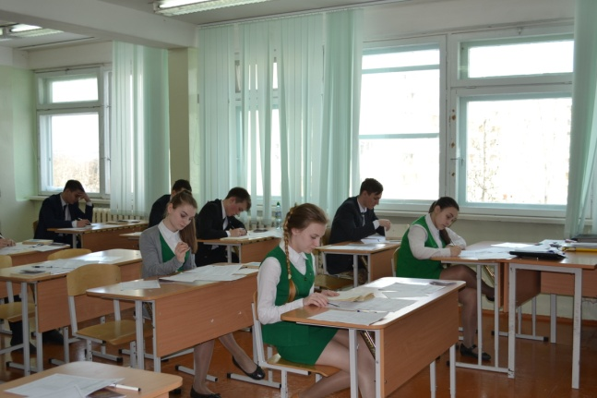
ДИАГНОСТИЧЕСКАЯ РАБОТА
• наблюдение за поведением несовершеннолетних, их внешним видом; • анкетирование, опрос несовершеннолетних и их родителей; • анализ посещения образовательной организации, успеваемости;
составление социального паспорта класса;
взаимодействие со специализированными структурами
(отдел опеки, ОДН, КДНиЗП и т.д).

Slide 3
КОНСУЛЬТАТИВНАЯ РАБОТА
по запросу родителя (с какой-либо проблемой);
по результатам диагностики и наблюдения;
по запросу учителя- предметника;
по запросу куратора группы.

Slide 4
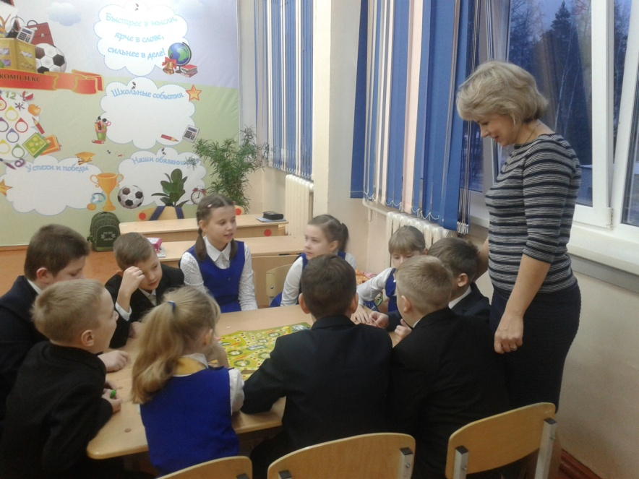
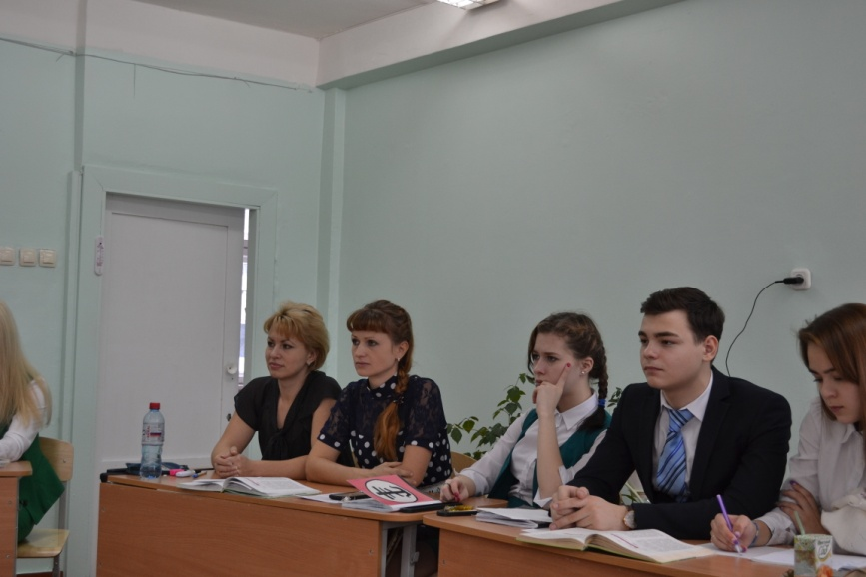
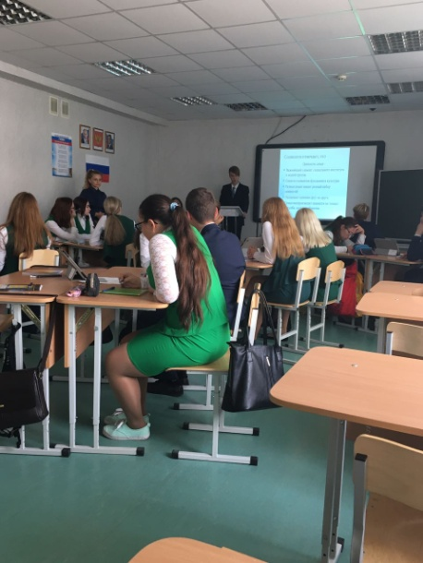
СОЦИАЛЬНО-ПСИХОЛОГИЧЕСКИЙ ТРЕНИНГ

Slide 5
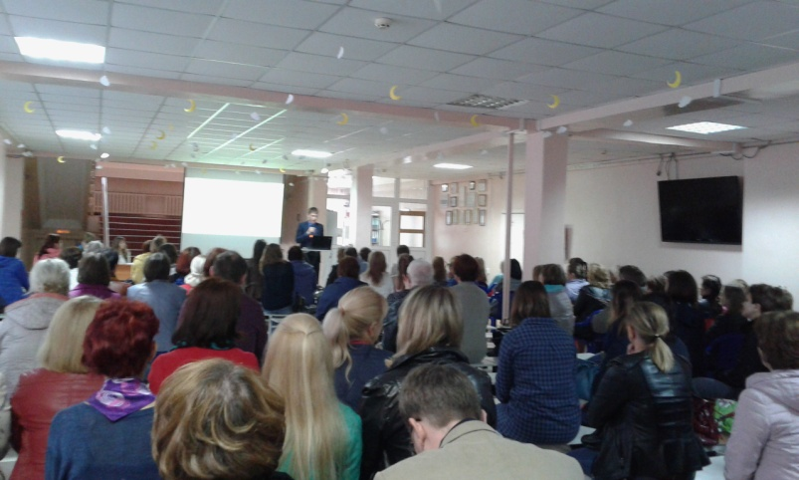
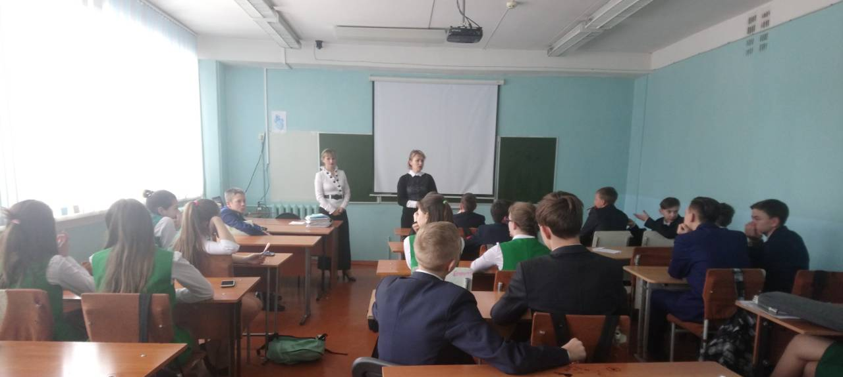
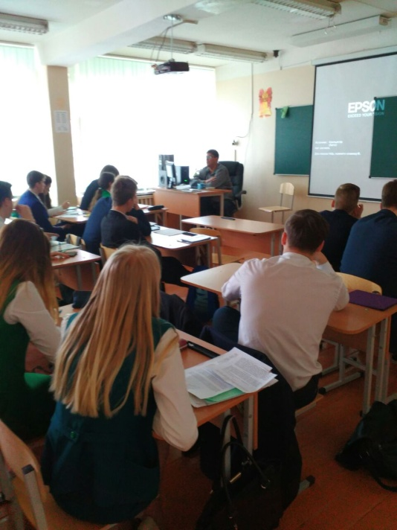
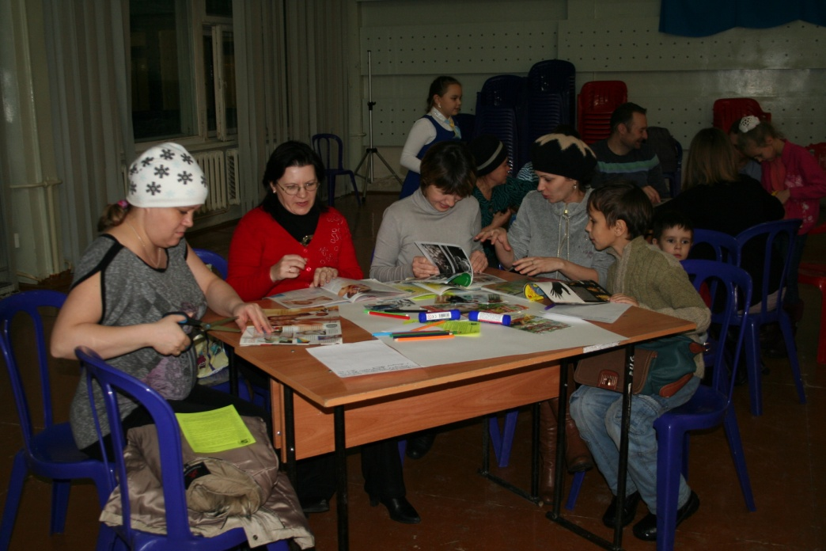
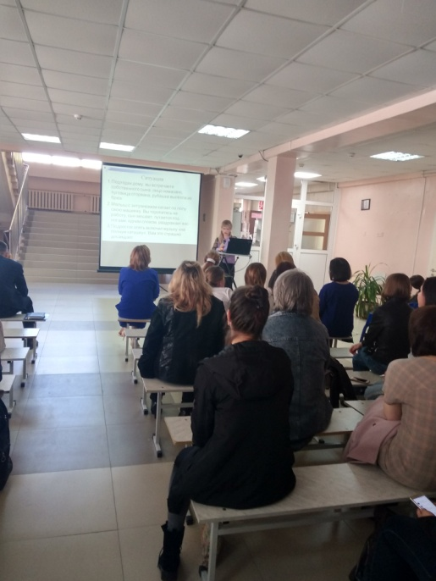
ИНФОРМАЦИОННО-ПРОСВЕТИТЕЛЬСКАЯ РАБОТА

Slide 6
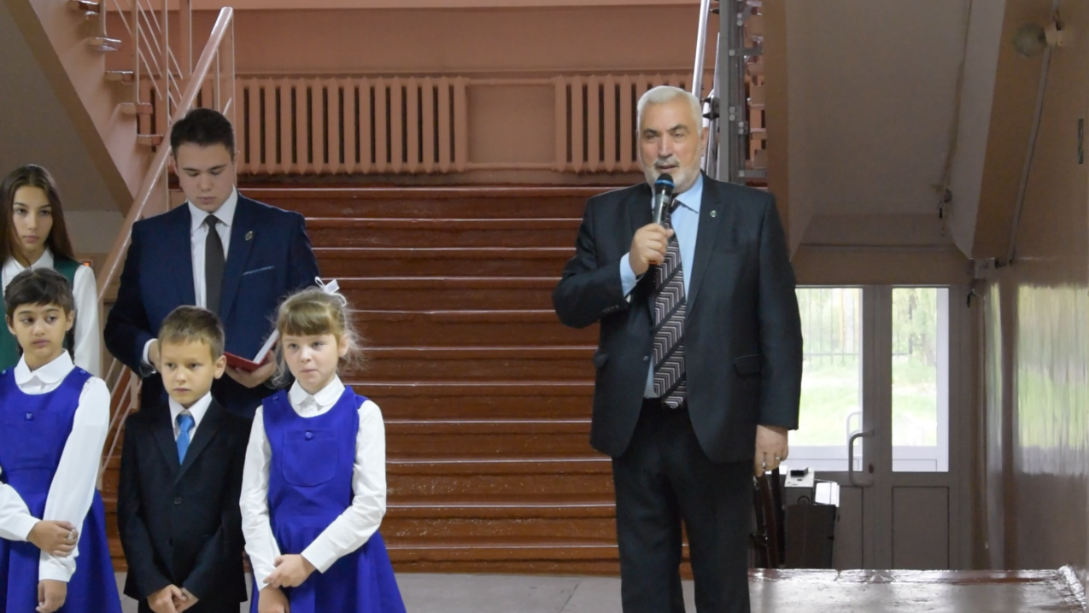
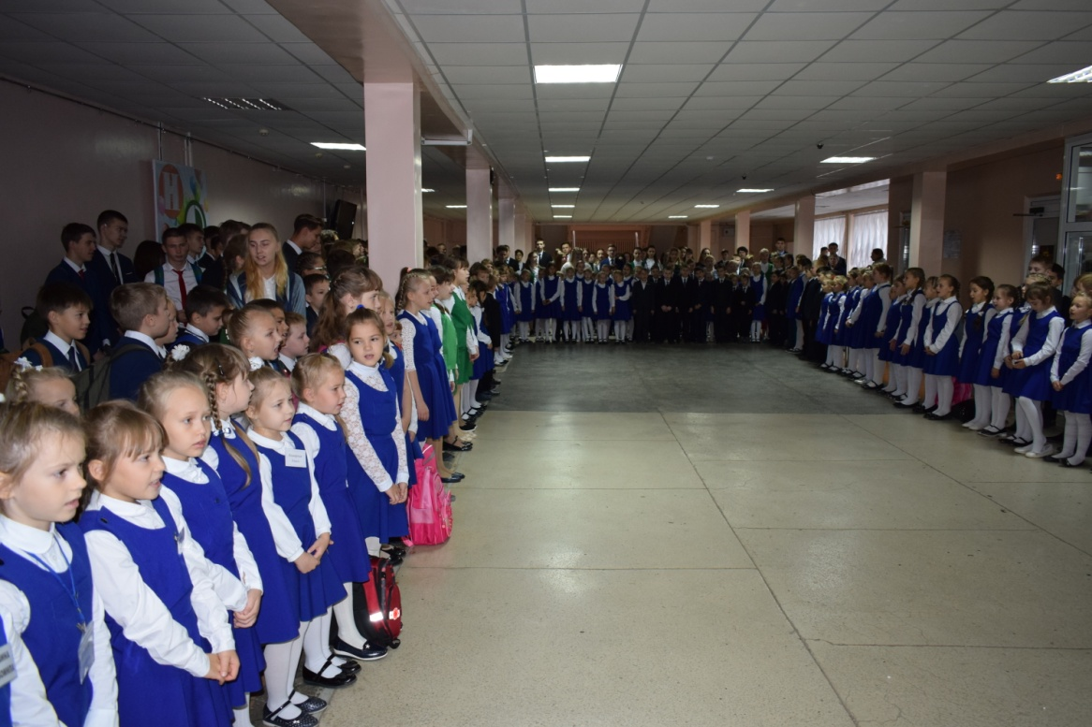
ЛИЦЕЙСКАЯ ПРОПОВЕДЬ

Slide 7
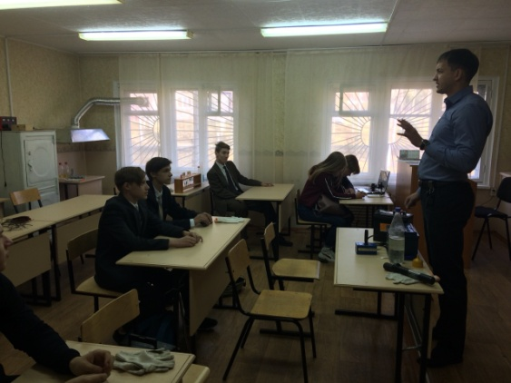
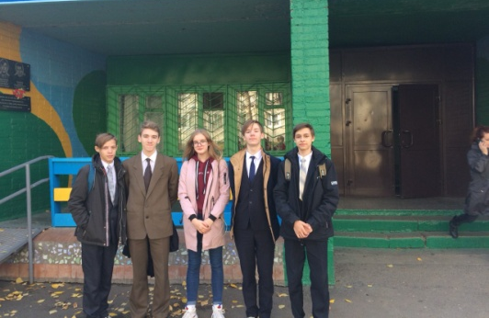
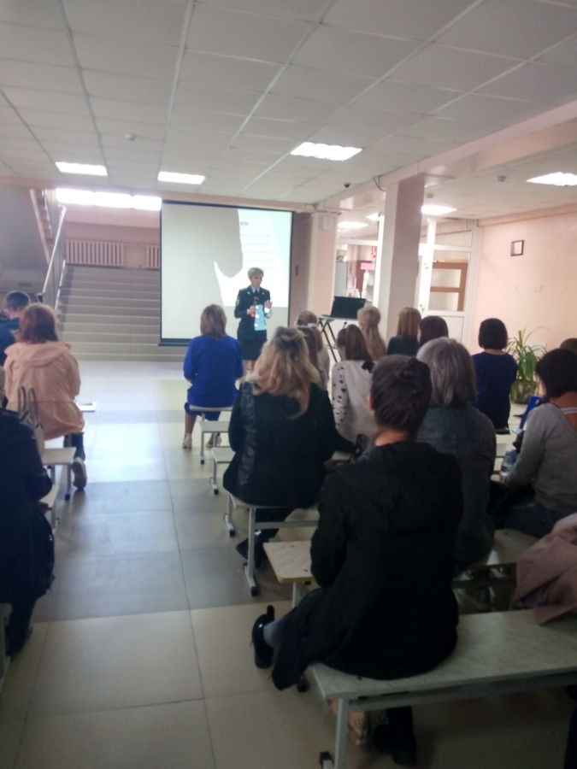
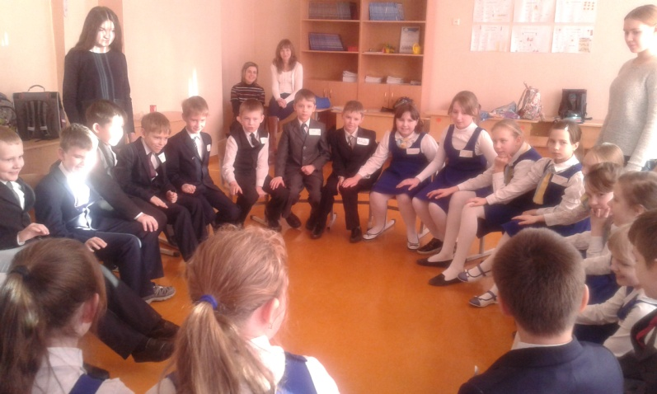
ПОСРЕДНИЧЕСТВО ВО ВЗАИМОДЕЙСТВИИ С РАЗЛИЧНЫМИ СЛУЖБАМИ и СТРУКТУРАМИ

Slide 8
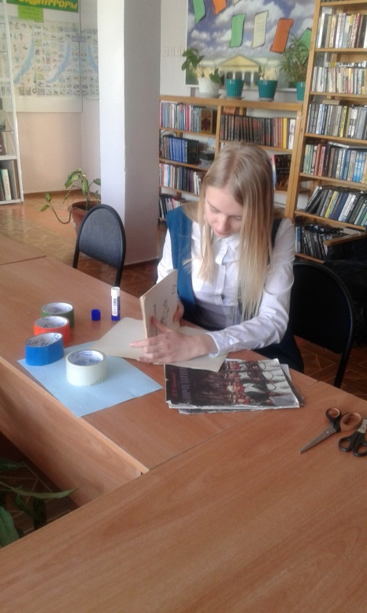
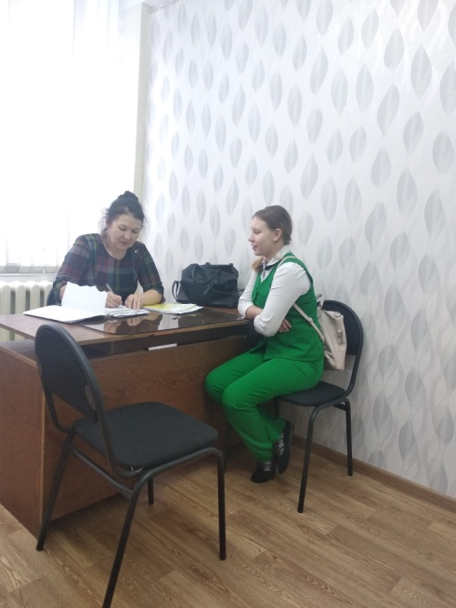
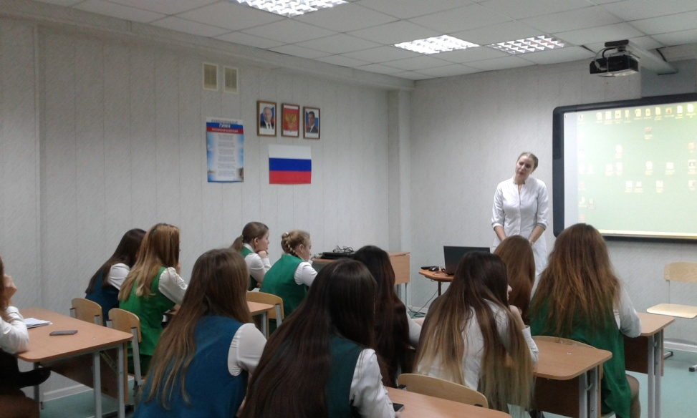
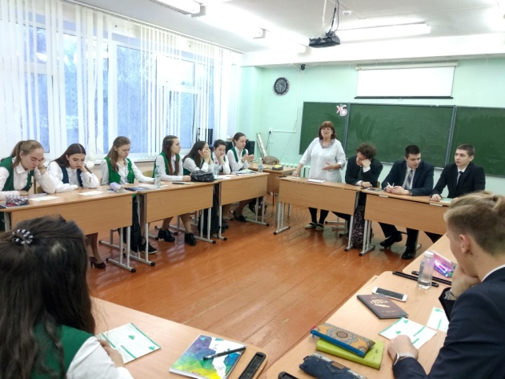
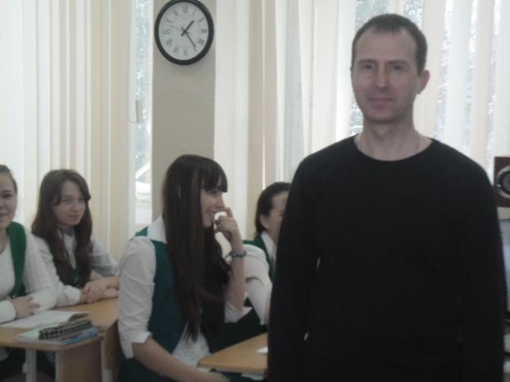
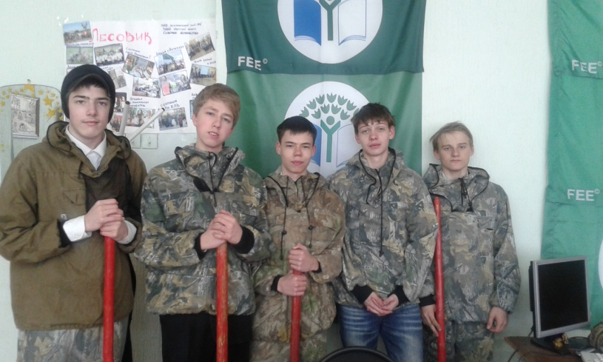
ПОСРЕДНИЧЕСТВО ВО ВЗАИМОДЕЙСТВИИ С РАЗЛИЧНЫМИ СЛУЖБАМИ и СТРУКТУРАМИ

Slide 9
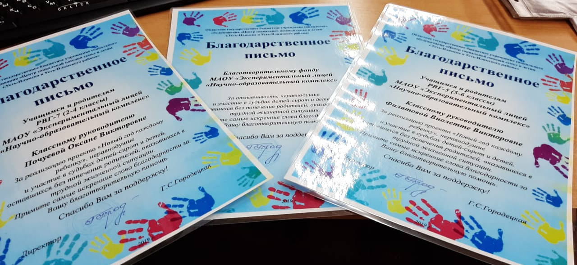
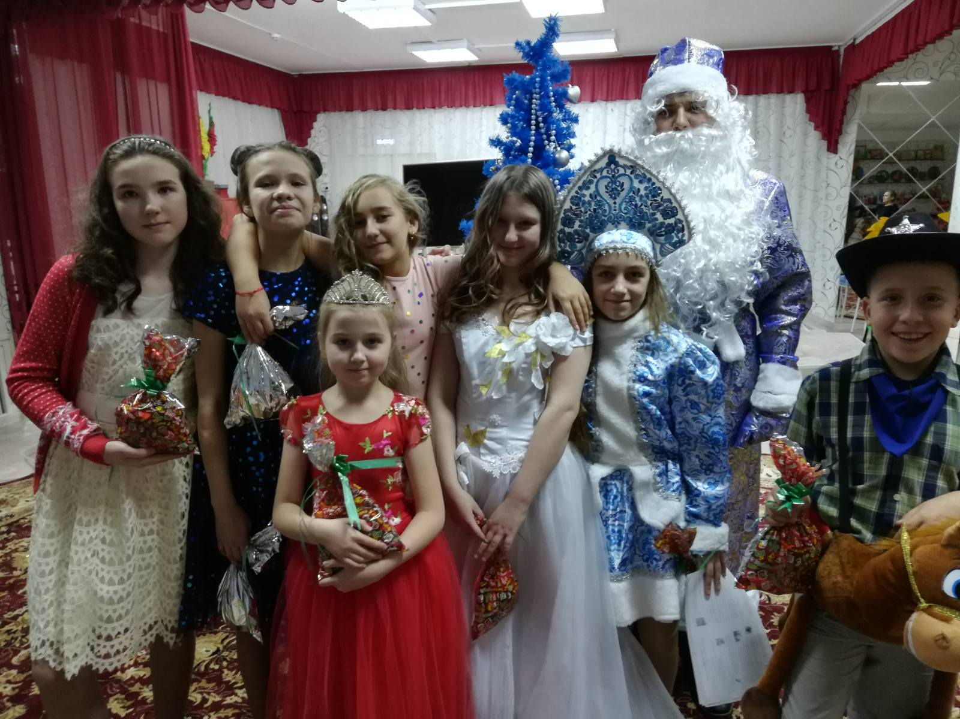

Slide 10
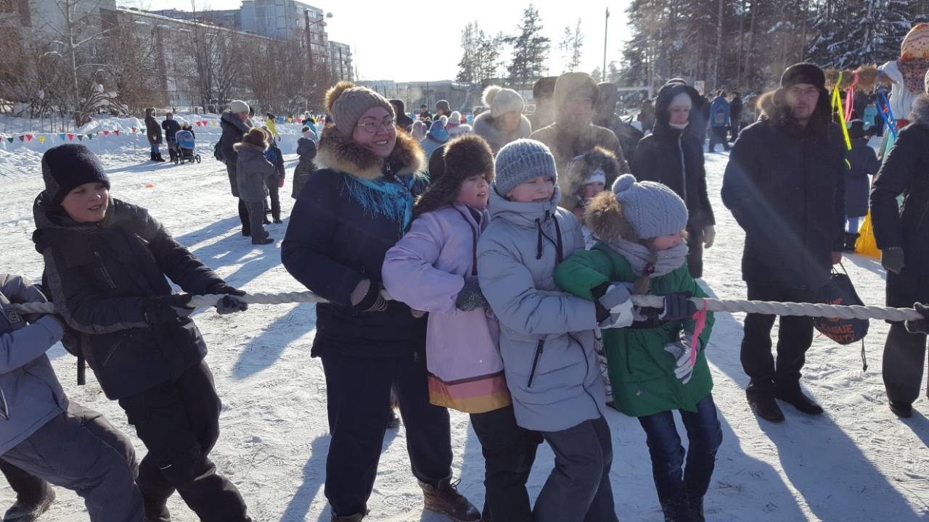
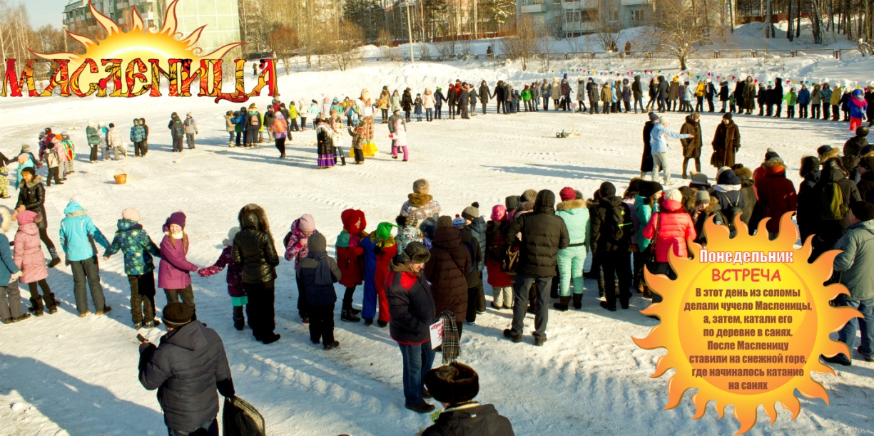
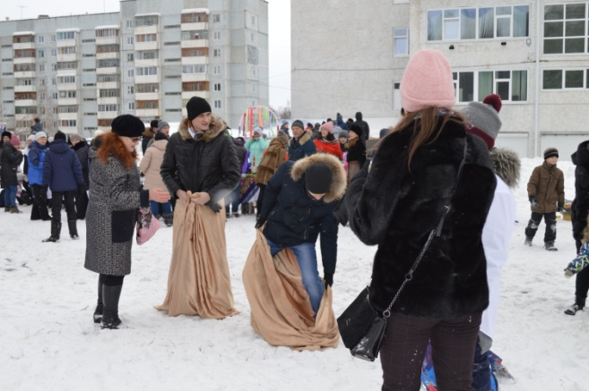
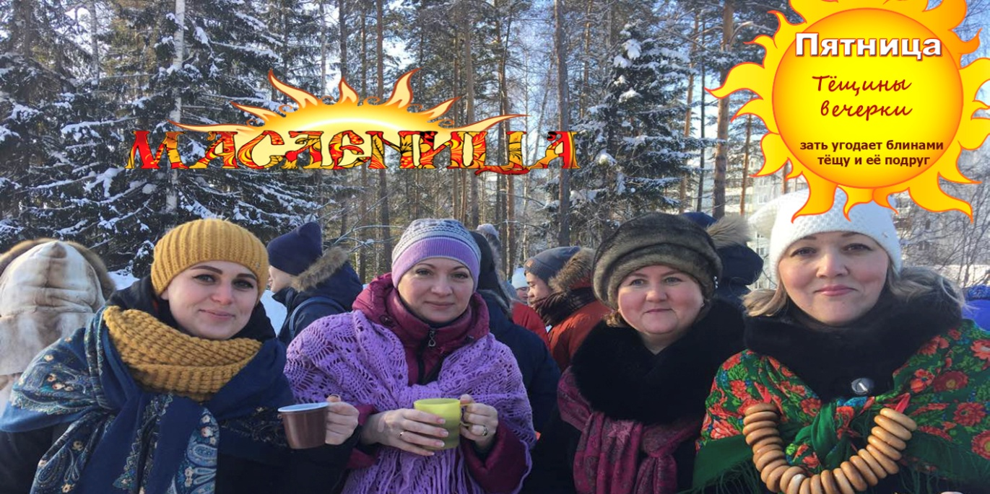
ПРОЕКТНАЯ ДЕЯТЕЛЬНОСТЬ

Slide 11
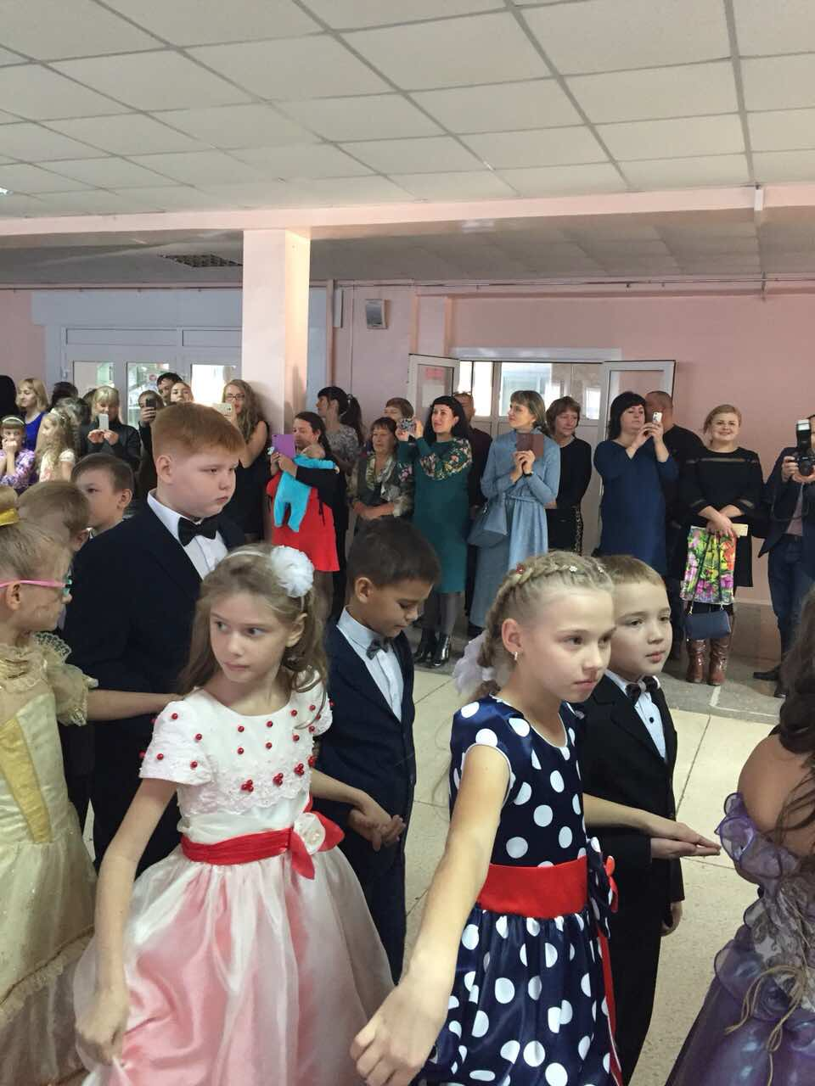
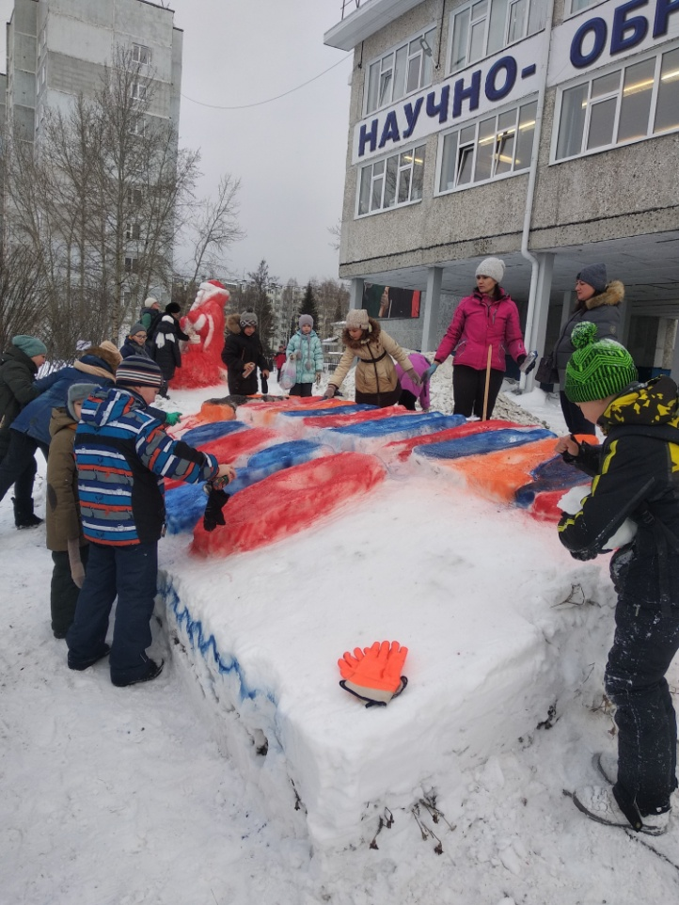
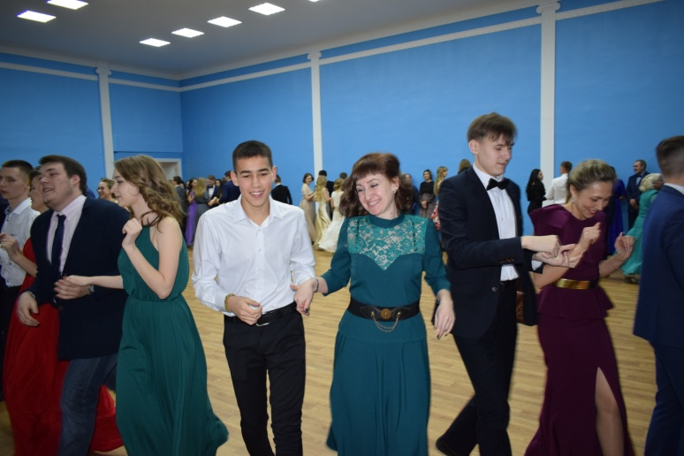
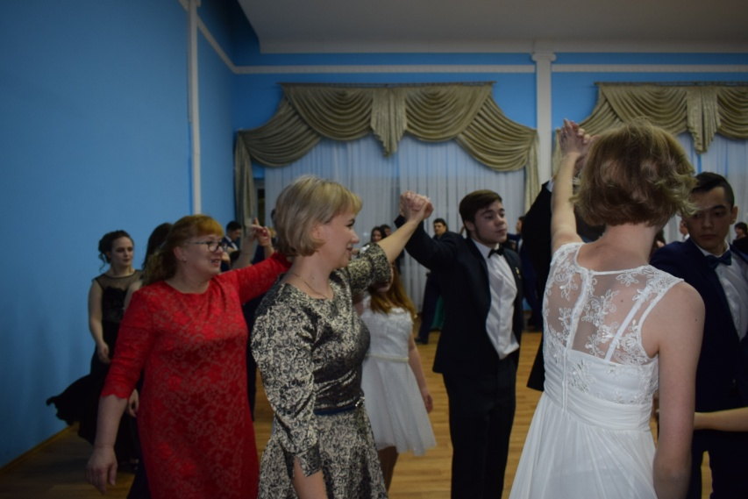
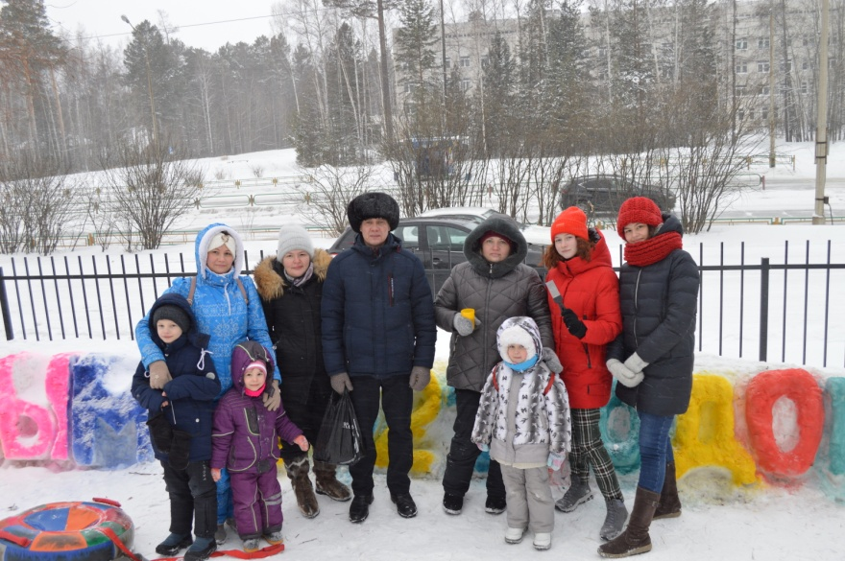

Slide 12
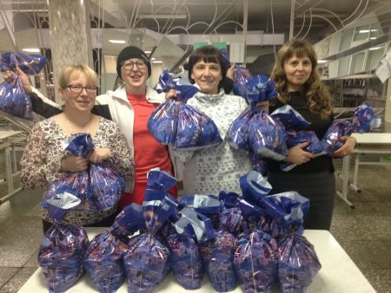
СОВЕТ СОДЕЙСТВИЯ.БЛАГОТВОРИТЕЛЬНЫЙ ФОНД

Slide 13
«В годы детства каждый человек требует участия, ласки.
Если ребенок вырастет в обстановке бессердечности,
он становится равнодушным к добру и красоте».
(В. Сухомлинский)

